Slide 1
자동 퍼즐 해결 로봇 PuzzlePulzza
팀장 현희섭
팀원 김태경, 안정원, 조현아

Slide 2
Contents
개발 동기
MVP 요약
CV 파트
하드웨어 파트
젯슨나노 파트
결론

Slide 3
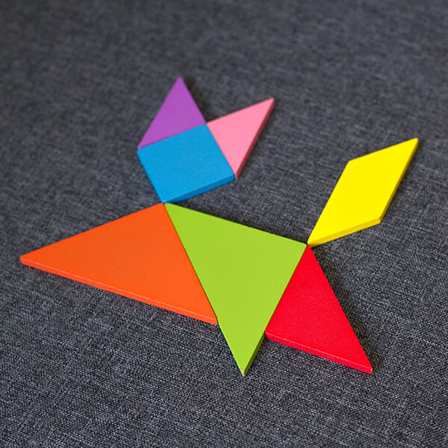
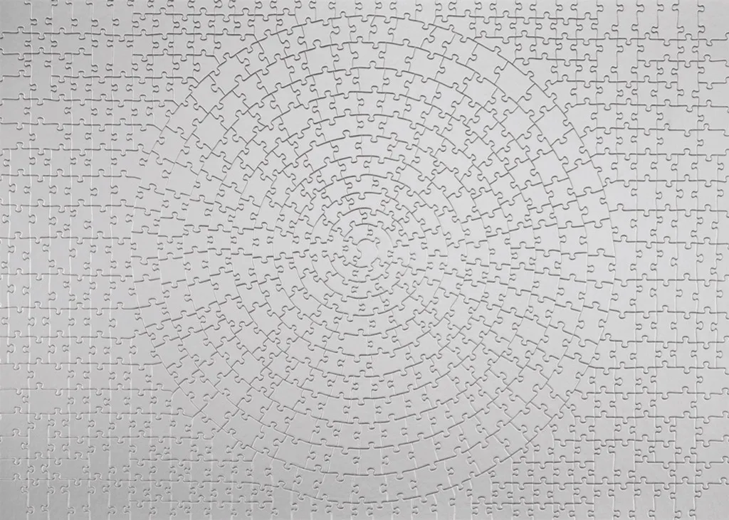
1. 개발 동기
Introduction
예로부터 퍼즐은 한국인들에게 있어 유흥거리가 되어왔음
현대에 이르러 그 형태는 다양해졌고, 그 풀이법 역시 다각도로 발전하게 됨

Slide 4
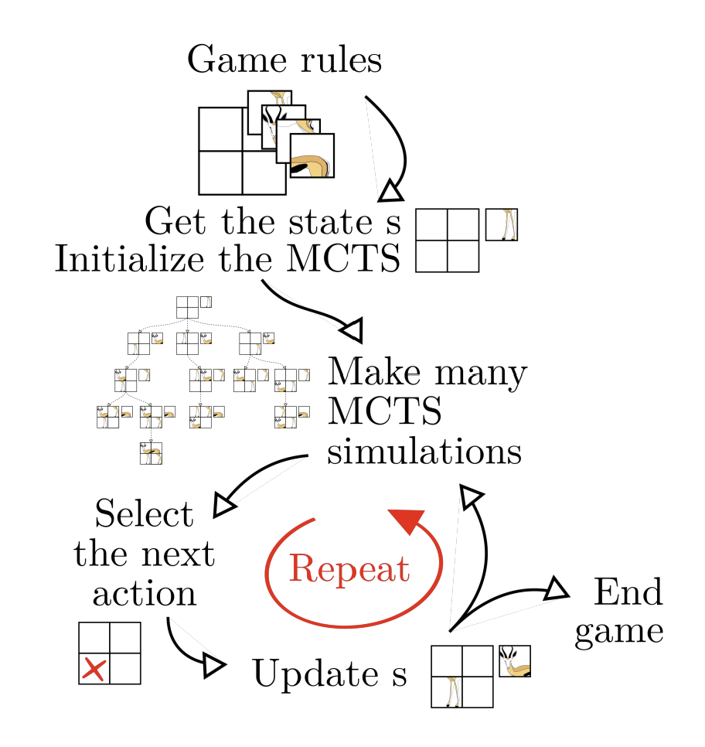
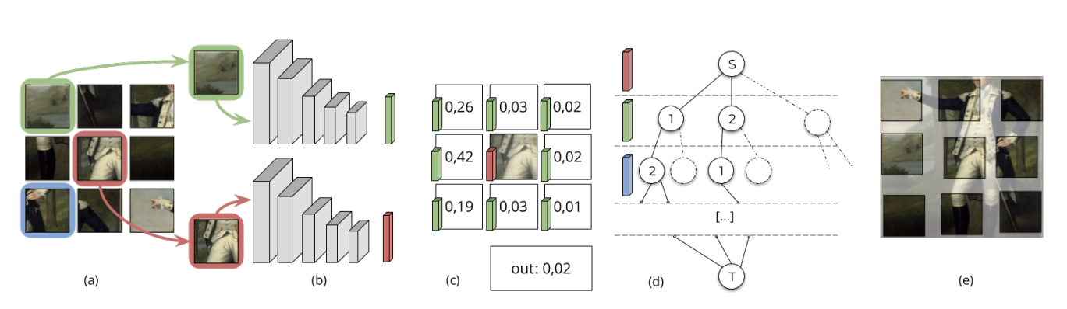
1. 개발 동기
Related Work
퍼즐, 그 중에서도 직소 퍼즐의 풀이 알고리즘에 대한 다양한 시도가 존재
Deepzzle, Alphazzle 등의 연구가 진행됨
그러나 현재까지 Physical AI와의 접목에 대한 시도는 없음
신경망 기반 풀이 AI Deepzzle
RL 기반 풀이 AI Alphazzle

Slide 5
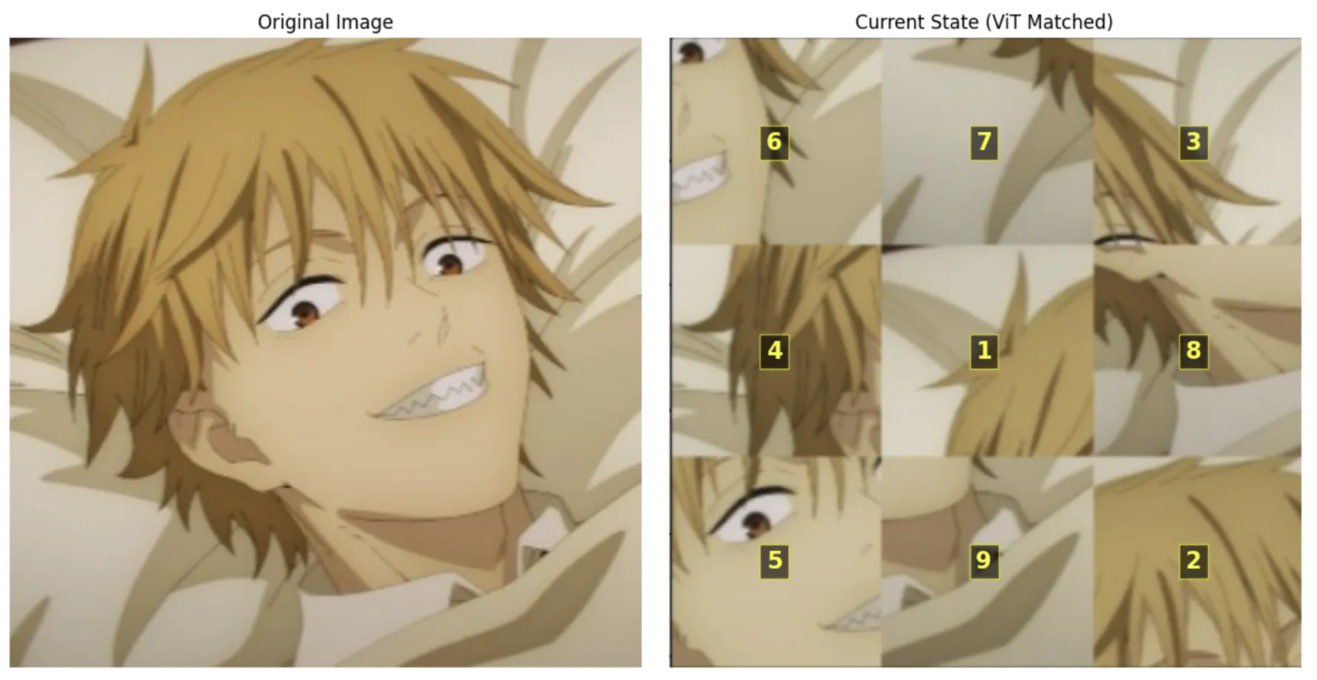
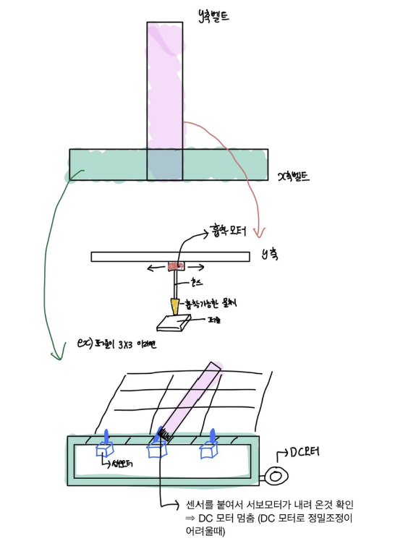
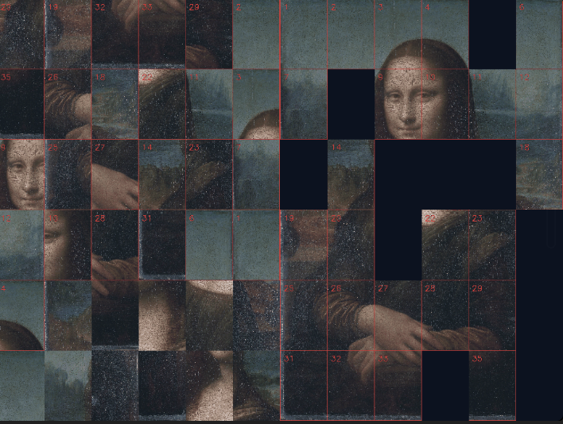
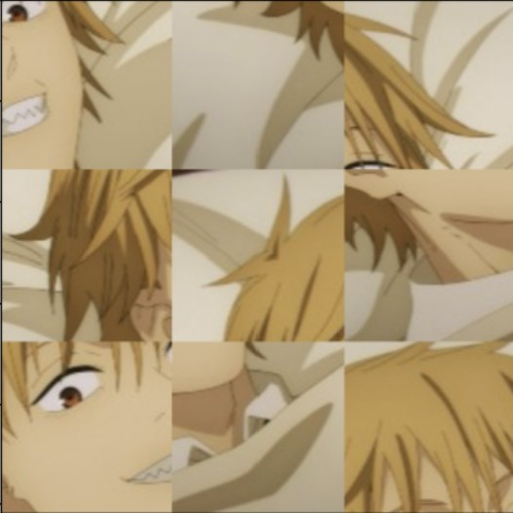
2. MVP 요약

Slide 6
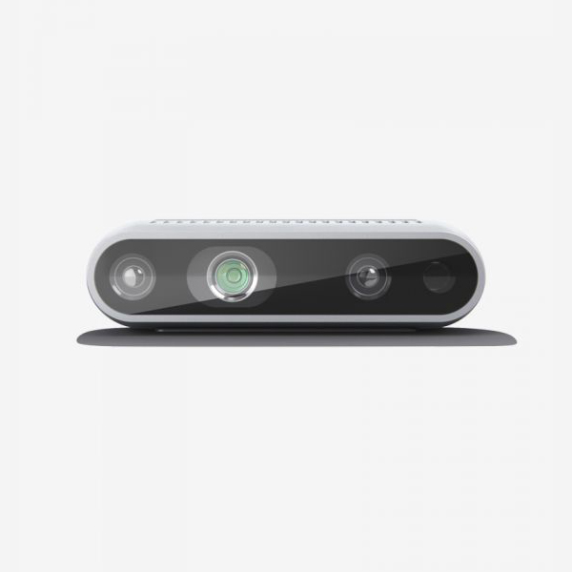
3. Model Architecture
인식
실제 퍼즐
예상 이미지

Slide 7
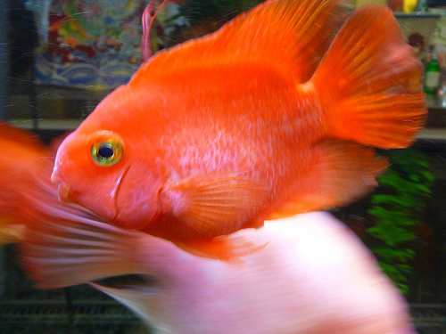
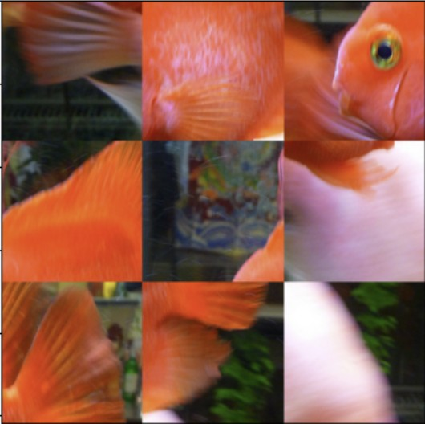
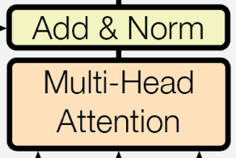
3. Model Architecture
CV : Transformer+DINO2
Pretrained
Linear
DINOv2
small
Hungarian Algorithm
[32, 9, 384]
[32*9, 3, 84, 84]
[32, 9, 9]

Slide 8
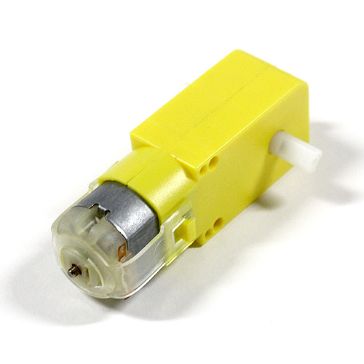
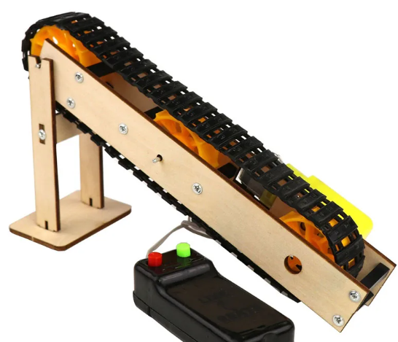
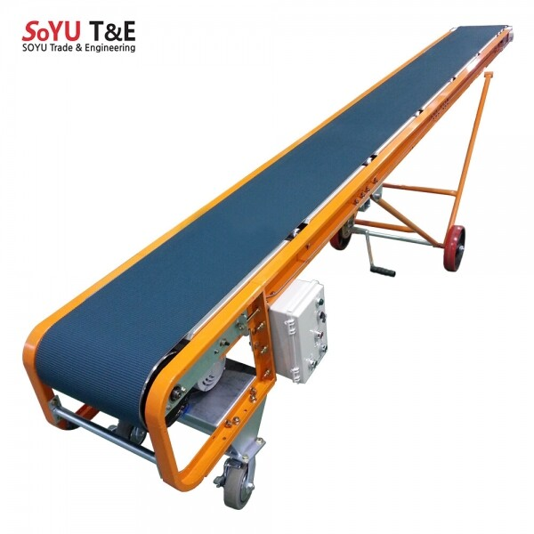
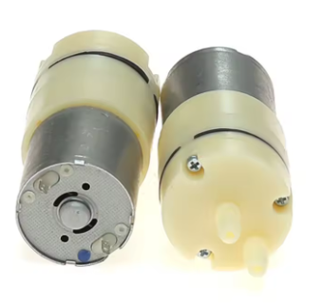
3. Model Architecture
HW : DC모터 + 컨베이어 + 흡착모터

Slide 9
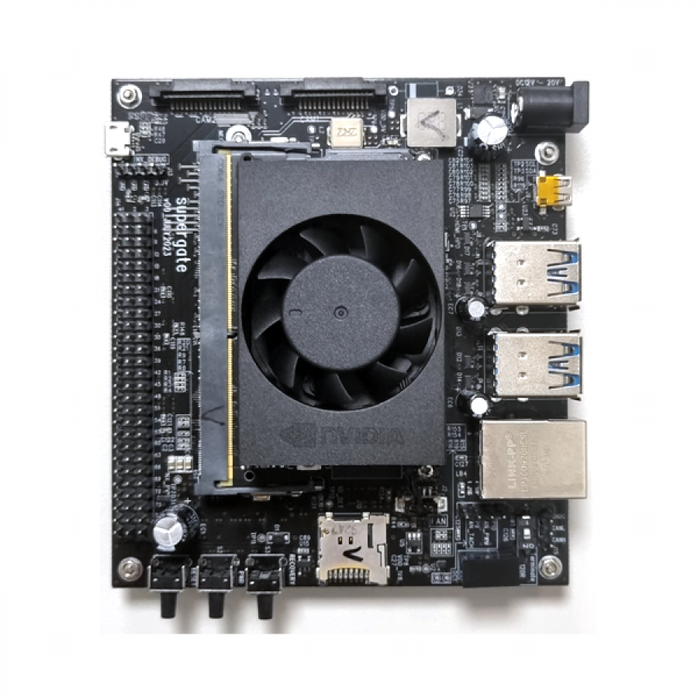
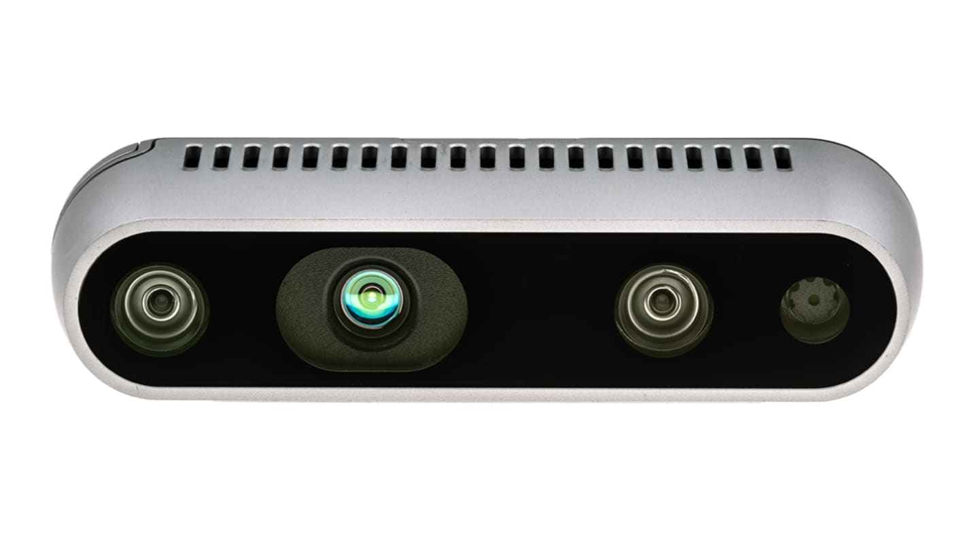
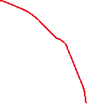

3. Model Architecture
Jetson Orin

Slide 10
4. 시현

Slide 11
5. Conclusion
강력한 backbone을 가진 Dinov2 모델에 Attention 구조를 접목해 퍼즐 구조 추정
2개의 컨베이어를 수직으로 배치하여 흡착 모터의 위치 조정
Jetson Orin을 활용한 CV – HW 통합 제어
비록 CV와 HW의 연결에는 실패했으나, Physical AI를 통한 현실 세계의 퍼즐 풀이에 대한 가능성을 보임

